Slide 1







ARctic Diatom microalgae bioactive Chemodiversity :
prOspection, prOduction and prOtection
Dr Johann Lavaud
Dr Betty Queffelec

Slide 2
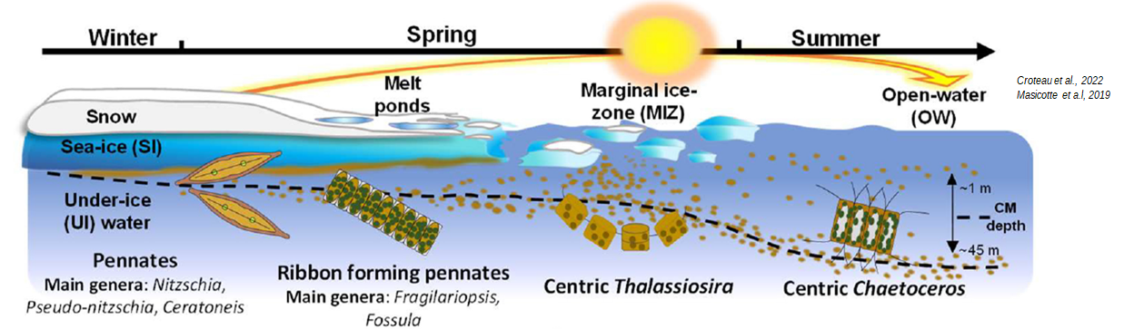
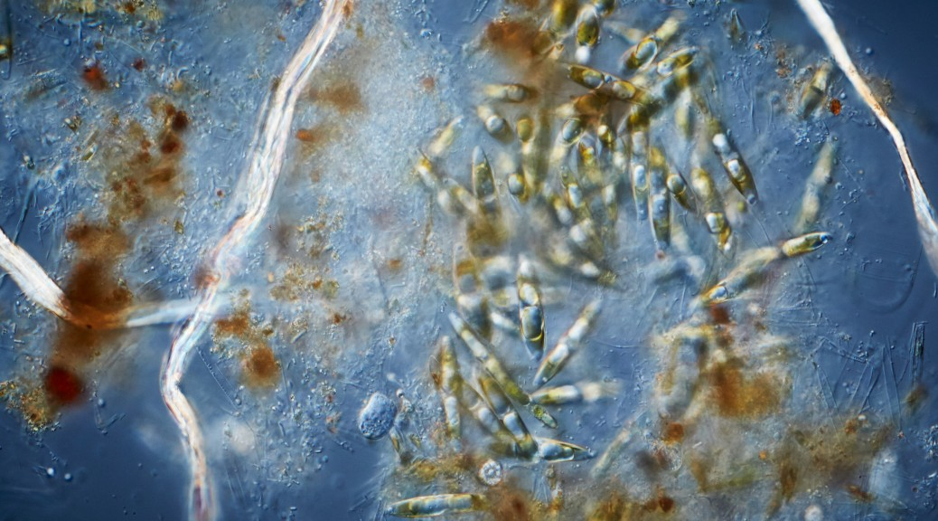
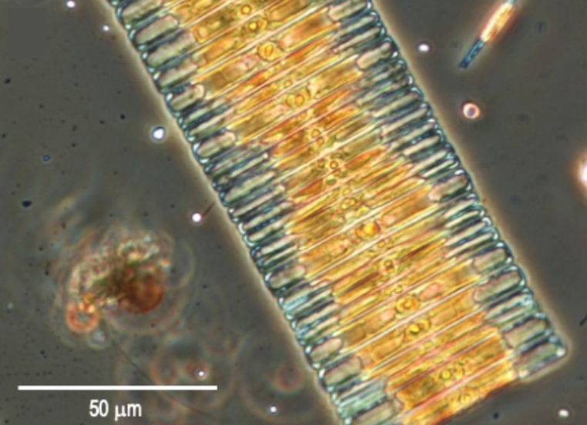
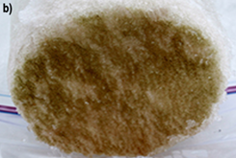
Les microalgues diatomées en Arctique
Fragilariopsis cylindrus
50 µm
Nitzschia frigida
Ice core
Green Edge project 2016

Slide 3
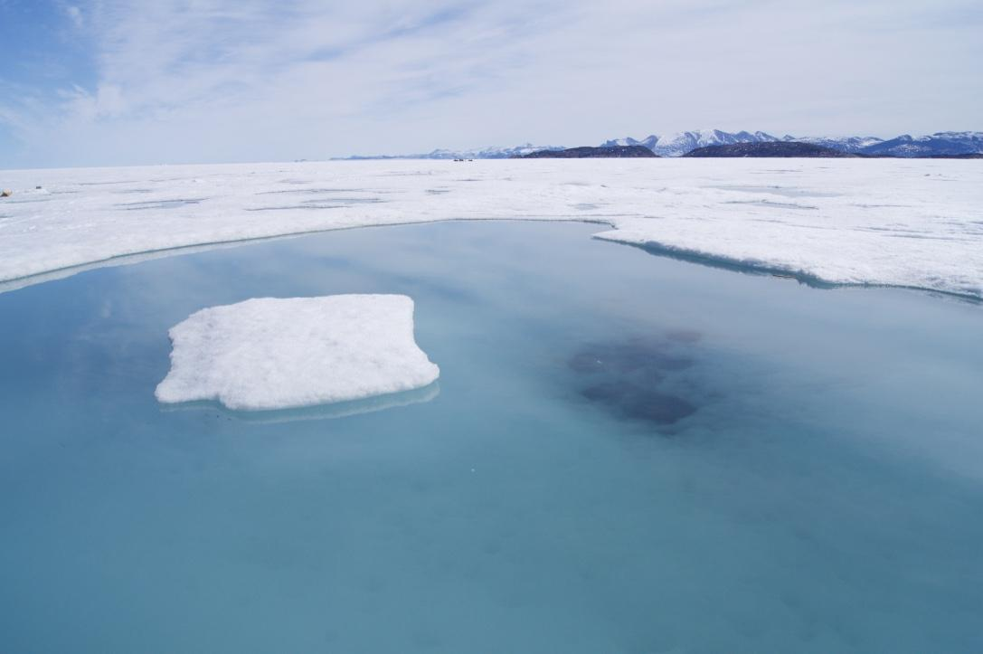
Contexte
Les diatomées sont les producteurs principaux de l’Océan Arctique, elles fournissent de nombreux services écosystémiques essentiels comme la production de métabolites d’intérêt en santé humaine et biotechnologies bleues.

Slide 4
Contexte
Les diatomées sont les producteurs principaux de l’Océan Arctique, elles fournissent de nombreux services écosystémiques essentiels comme la production de métabolites d’intérêt en santé humaine et biotechnologies bleues.
A cause des changements environnementaux en cours dans l’Arctique, la bio-chimio-diversité des diatomées est en danger (ex. fonte des glaces de mer).

Slide 5
Contexte
Les diatomées sont les producteurs principaux de l’Océan Arctique, elles fournissent de nombreux services écosystémiques essentiels comme la production de métabolites d’intérêt en santé humaine et biotechnologies bleues.
A cause des changements environnementaux en cours dans l’Arctique, la bio-chimio-diversité des diatomées est en danger (ex. fonte des glaces de mer).
Afin de protéger la bio-chimio-diversité des diatomées, des approches interdisciplinaires sont nécessaires. Elles permettent notamment de nourrir les évolutions juridiques.

Slide 6
Objectifs spécifiques
1_‘Prospection’
2_‘Production’
3_‘Protection’:
Explorer
les métabolites et les bioactivités d’espèces clés de diatomées arctiques.
Identifier
-comment leur synthèse pourrait être impactée par les nouvelles caractéristiques environnementales de l’Océan Arctique, et
-comment les paramètres environnementaux pourraient être manipulés pour améliorer la chimiodiversité en biotechnologie.
Alimenter
les discussions pour le développement de politiques publiques et d’évolutions juridiques en identifiant plusieurs options pour la protection de la diversité des diatomées y compris leur chimiodiversité, au regard des évolutions en cours des écosystèmes arctiques.

Slide 7
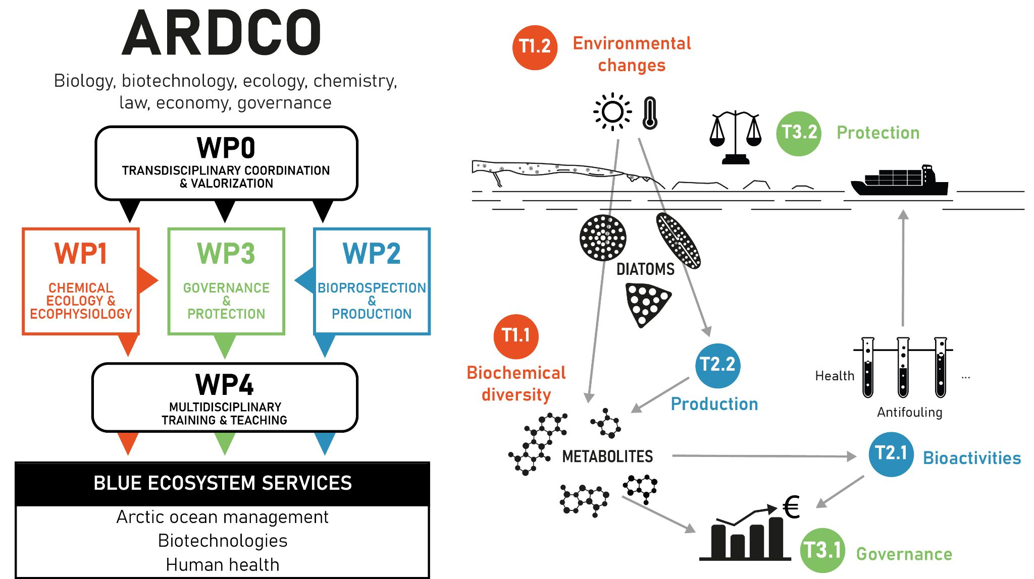
Structure du projet ARDCO

Slide 8
Consortium
- 11 partenaires en France, Europe (Italie, Norvège, Allemagne) et au Canada.
- Inclut des laboratoires avec des expertises variées :
Biologie et écologie marines et arctiques : LEMAR, MNHN Concarneau, Takuvik (Canada).
Biotechnologies marines : BIODIMAR, LBCM, IFREMER, SZN (Italy), SINTEF Ocean (Norway).
Santé humaine: GGFB, LBCM.
Droit et économie de la mer : AMURE, W. S. Institute for International Law (Kiel, Germany), Schulich School of Law (Dalhousie, Canada).

Slide 9
Sciences naturelles
WP1: Écologie chimique et écophysiologie.
-T1.1: Écologie chimique : quel est le profil biochimique des blooms de diatomées dans l’Océan Arctique ?
-T1.2: Écophysiologie : comment les changements environnementaux impactent la synthèse de métabolites d’intérêt chez les diatomées arctiques ?
Résultats attendus : biodiversité et chimiodiversité des diatomées arctiques dans les conditions environnementales actuelles et futures; sélection d’espèces clé pour le WP2.

Slide 10
Sciences naturelles
WP1: Écologie chimique et écophysiologie.
-T1.1: Écologie chimique : quel est le profil biochimique des blooms de diatomées dans l’Océan Arctique ?
-T1.2: Écophysiologie : comment les changements environnementaux impactent la synthèse de métabolites d’intérêt chez les diatomées arctiques ?
Résultats attendus : biodiversité et chimiodiversité des diatomées arctiques dans les conditions environnementales actuelles et futures; sélection d’espèces clé pour le WP2.
WP2: Bioprospection et production.
-T2.1: Bioprospection : quels métabolites synthétisés par les diatomées arctiques sont intéressants pour des applications en santé humaine et biotechnologies bleues ?
-T2.2: Bioproduction : comment pouvons-nous optimiser la synthèse de ces métabolites ?
Résultats attendus : profil biochimique (pigments, acides gras, etc.) et bioactivités d’intérêt en santé humaine (antioxydante, antivirale, chémopreventive, etc.) et biotechnologie (ex. propriétés antibactériennes et antibiofilm); conditions de culture (lumière, température, etc.) pour optimiser la biomasse et/ou la synthèse de métabolites.

Slide 11
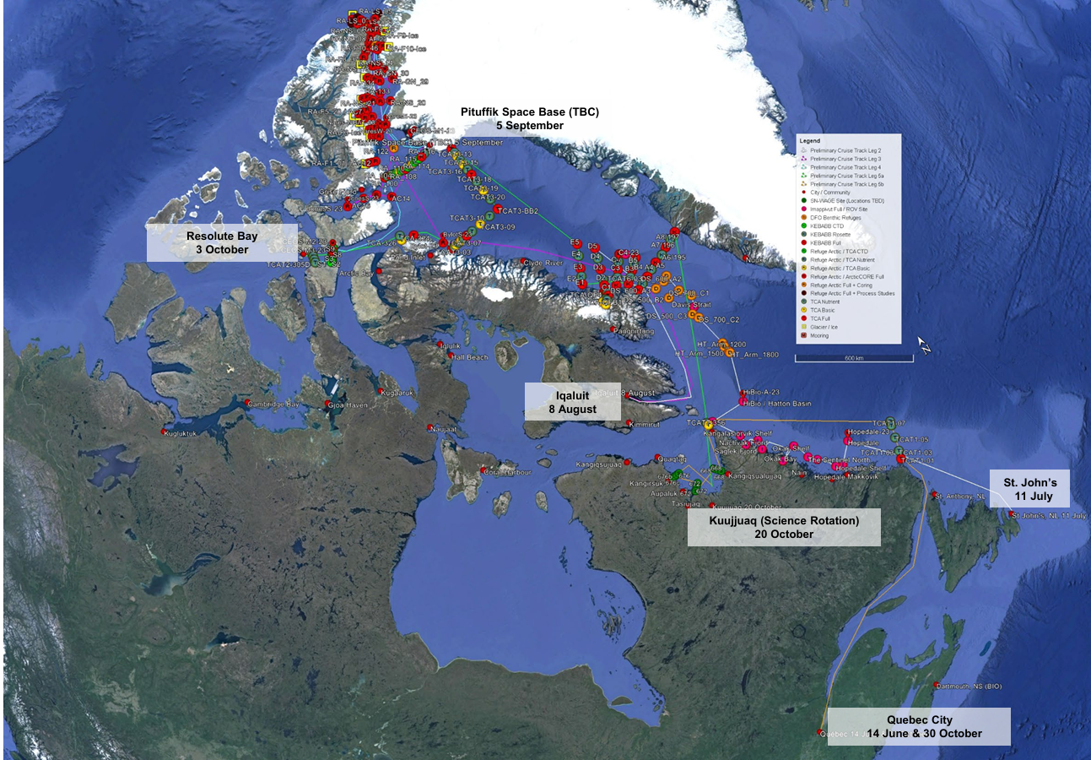
1^{ères} actions
Groenland
T1.1: Ecologie chimique.
⇒ Campagnes d’échantillonnages :
- automne 2024: mer de Lincoln & baie de Baffin.
- février-juillet 2025: baie de Baffin (sud ouest).
Qikiqtarjuaq
CANADA

Slide 12
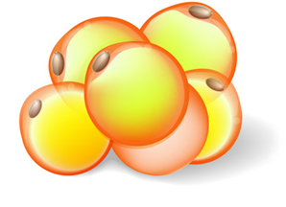
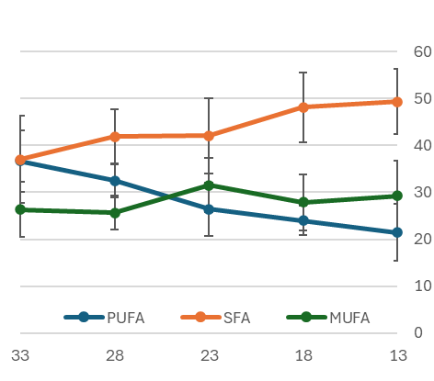
1^{ères} actions
Groenland
T1.1: Ecologie chimique.
⇒ Campagnes d’échantillonnages :
- automne 2024: mer de Lincoln & baie de Baffin.
- février-juillet 2025: baie de Baffin (sud ouest).
Qikiqtarjuaq
T1.2: Ecophysiologie.
⇒ Impact négatif de la baisse de salinité sur les PUFAs chez Chaetoceros :
CANADA
Lipides Neutres
(% des lipides totaux)
Rôle énergétique essentiel
pour la chaîne alimentaire
-1% / 1 PSU
Salinité (PSU)

Slide 13
1^{ères} actions
Groenland
T1.1: Ecologie chimique.
⇒ Campagnes d’échantillonnages :
- automne 2024: mer de Lincoln & baie de Baffin.
- février-juillet 2025: baie de Baffin (sud ouest).
Qikiqtarjuaq
T1.2: Ecophysiologie.
⇒ Impact négatif de la baisse de salinité sur les PUFAs chez Chaetoceros :
CANADA
Lipides Neutres
(% des lipides totaux)
Rôle énergétique essentiel
pour la chaîne alimentaire
• Recrutement à venir :
-IR 2 ans ARDCO: écophysiologie, bioproduction.
-Post-doc Bienvenue: bioprospection, bioactivités.
-1% / 1 PSU
Salinité (PSU)

Slide 14
Sciences sociales
WP3: Gouvernance et protection
T3.1: Gouvernance: Analyser les vecteurs de la conservation et de l’utilisation durable des diatomées arctiques.
• Analyse économique des stratégies choisies par les industries du secteur privé, les populations autochtones (autant que possible) et les décideurs politiques, comme vecteur d’une pression croissante ou décroissante sur les diatomées arctiques et leurs écosystèmes.
• Résultats attendus: Identification des leviers possibles pour améliorer la conservation des diatomées arctiques en se fondant sur les stratégies et comportements observés.
T3.2: Protection: Comment protéger la diversité des diatomées arctiques ?
• Conservation ex et in situ.
• Enjeux :
- Interroger l’appréhension juridique des écosystèmes -> Des ours polaires aux diatomées, par quelle entrée le droit se saisit des écosystèmes arctiques ?
- Interroger l’approche juridique des changements environnementaux et des incertitudes qui l’entourent -> Que protéger dans un monde subissant des changements massifs et rapides ?

Slide 15
1^{ères} actions
Achevé :
en cours
A venir
2 stages juridiques
- Stage M1 2023 Agnès Hébert : La protection de l’environnement marin dans la région Arctique.
- Stage M2 2024
Alice Thomasset : le cadre juridique de la conservation ex situ de la diversité biologique - le cas des diatomées arctiques.
2 Stages en économie
- Stage M2 2025 Sven Bouguin : Politiques publiques encadrant les usages des ressources vivantes marines arctiques.
- Stage M2 2025 Sokhna Mariame Ndimblane : Exploitation des ressources vivantes marines arctiques par les acteurs privés.
Fin 2024 : recrutement d’un.e doctorant.e accès et partage des bénéfices issue de l’exploitation des ressources génétiques des diatomées arctiques
Fin 2025 / 2026 : école d’été internationale consacrée à la protection de l’environnement arctique au regard du transport maritime au prisme des diatomées.

Slide 16
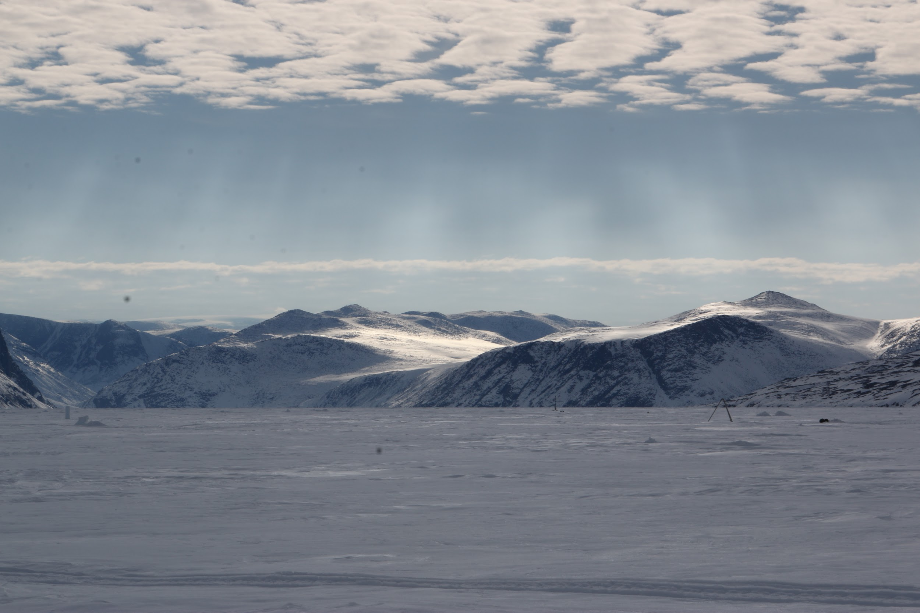
Prospectives
Science/innovation
Science / société / politiques publiques
La bioprospection des métabolites à valeur ajoutée des diatomées arctiques pour les biotechnologies bleues en utilisant de méthodes analytiques de pointe.
Proposer un cadre juridique adapté pour la protection de la majorité invisible formée par les micro-organismes comme les diatomées arctiques.

Slide 17
Contacts
Betty Queffelec : betty.queffelec@univ-brest.fr
Johann Lavaud : johann.lavaud@univ-brest.fr

